Slide 1
Sociālā uzņēmējdarbība – atbalsta pakalpojums deinstitucionalizacijas procesā pašvaldībās.
Gatartas pansionāta direktors
Aivars Damroze
7.11.2018.

Slide 2
Kas ir sociālā uzņēmējdarbība?
Tas ir bizness ar galveno mērķi - risināt sabiedrībai svarīgu problēmu, radot produktus un pakalpojumus ar augstu sociālo pievienoto vērtību

Slide 3
Deinstitucionalizācija
Deinstitucionalizācija ir process
Deinstitucionalizācijas ietvaros tiek plānota sociālās aprūpes iestādēs mītošo klientu vajadzību izpēte un individuālajām vajadzībām atbilstošas infrastruktūras un pakalpojumu attīstība pašvaldībās, speciālistu apmācība jaunu pakalpojumu sniegšanā, kā arī dažādi citi pasākumi, lai pārtrauktu klientu ievietošanu institūcijās, piedāvājot alternatīvus pakalpojumus. [Vidzeme iekļauj]

Slide 4
MG teorētiskās daļas secinājumi
Institucionālas aprūpes realizēšana: pāraprūpe / hiperaprūpe,
DI var realizēt augsti attīstīta sabiedrība ar pietiekamiem resursiem, ko tā ir atvēlējusi sabiedrībā balstītiem un uzturētiem pakalpojumiem.
DI process kavējas, jo tas tiek ieviests no ārēja spiediena nevis pēc sabiedrības pieprasījuma.
DI jautājuma aktualizēšana liek domāt par sociāli atstumtajām grupām un vērtēt savu attieksmi un līdz ar to arī savu attīstības stadiju.
SU var pozitīvi iespaidot un attīstīt DI process sekmīgu realizāciju Latvijas sabiedrībā.
NVO nozīme.

Slide 5
Pieredze kā klikšķis

Slide 6
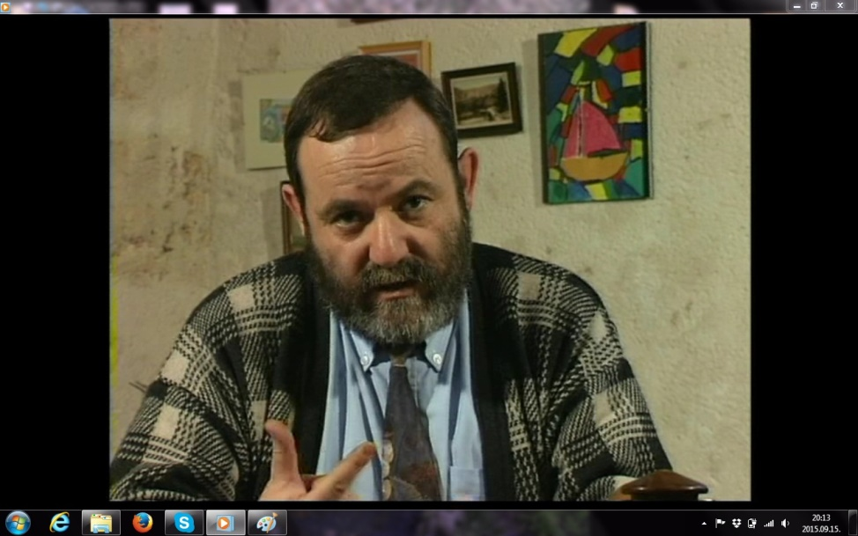
Francijas pieredze Ville Mézin

Slide 7
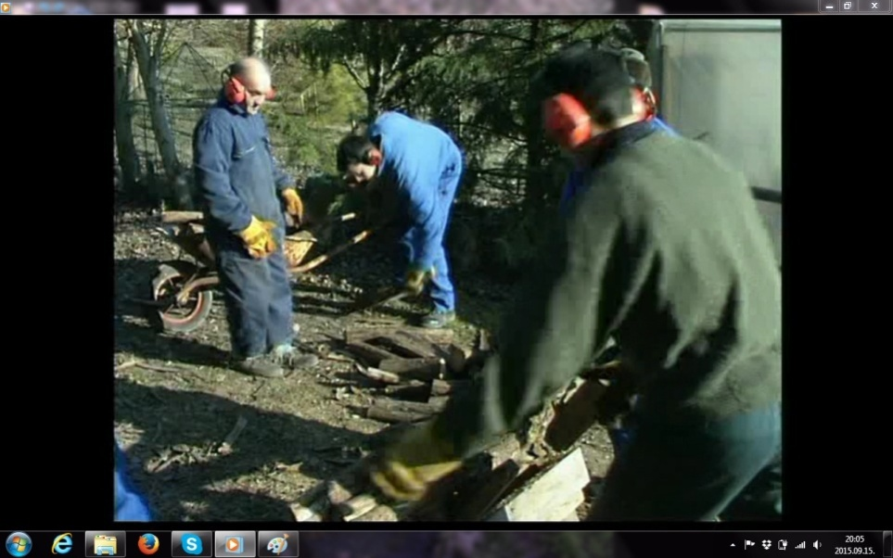
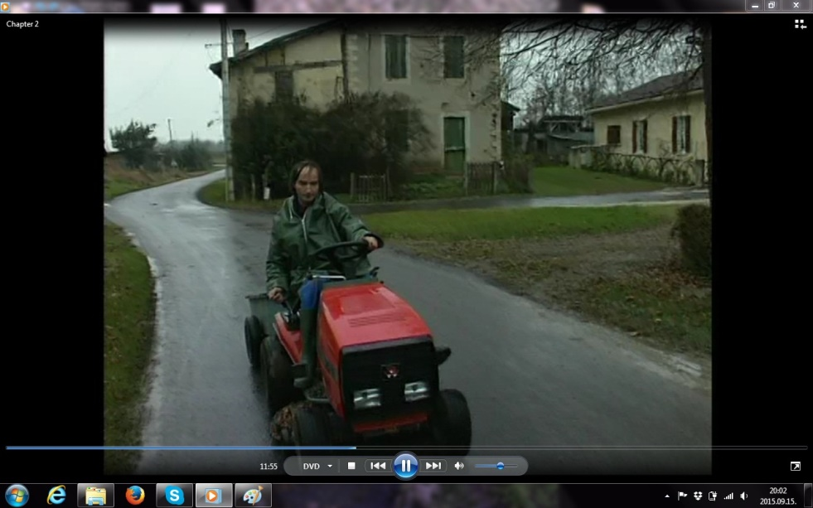
Francijas pieredze Ville Mézin

Slide 8
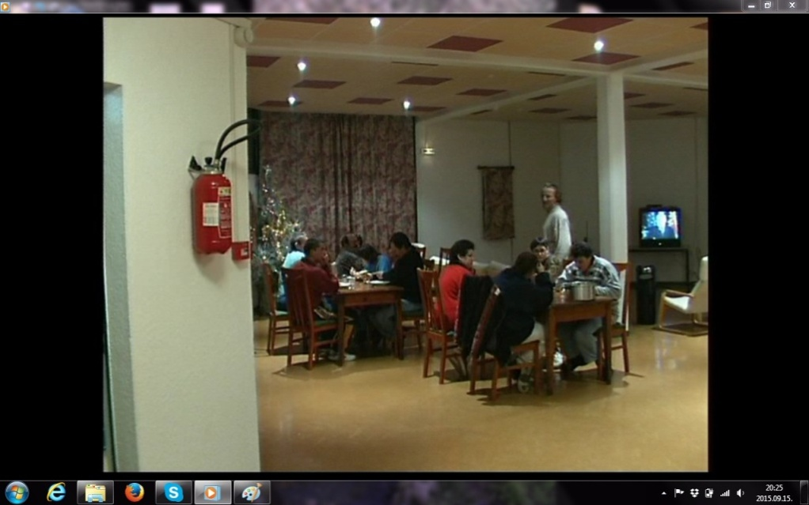
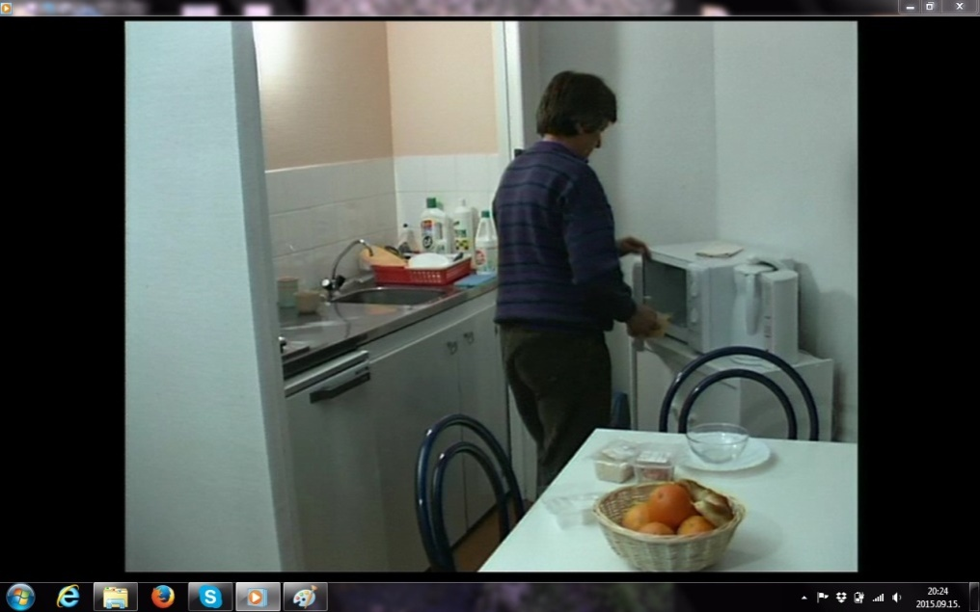
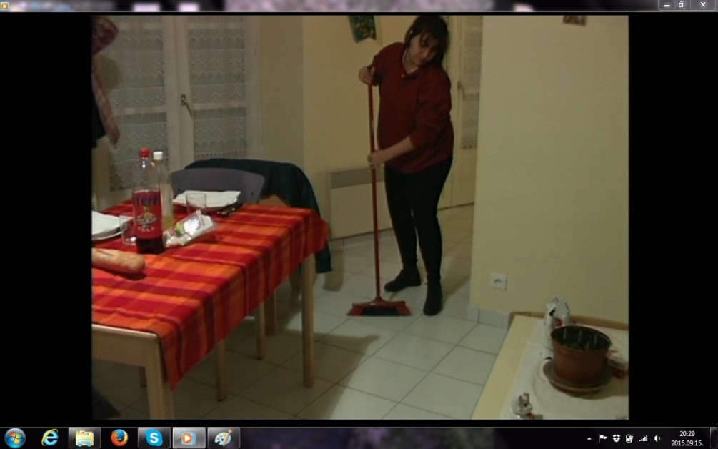
Francijas pieredze Ville Mézin

Slide 9
Maarja ciems 13.06.2018. Par SEMPRE projektu: http://www.sempre-project.eu

Slide 10
Maarja ciems 13.06.2018. Par SEMPRE projektu: http://www.sempre-project.eu

Slide 11
Maarja ciems 13.06.2018. Par SEMPRE projektu: http://www.sempre-project.eu

Slide 12
Pašvaldību resursi
Svarīgākais resurss - pašvaldības iedzīvotāji
Pašvaldības ir vistuvāk saviem cilvēkiem un pārzin vietējās vajadzības
Pašvaldībās apzinās esošo infrastruktūru un tās nepieciešamo pilnveidošanu
Vietējo iedzīvotāju starpā jau ir izveidojies neformāls vai dažviet formāls sociālais tīklojums

Slide 13
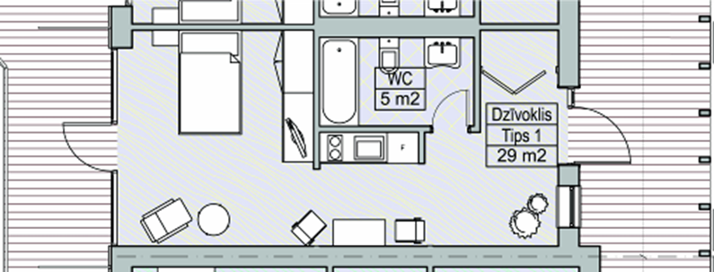
Raunas novadā pie Gatartas pansionāta

Slide 14
Daži būtiski secinājumi
Starptautiskā pieredze rāda, ka attīstot pakalpojumus pareizā virzienā un ar pareiziem resursiem, sociālais uzņēmums no maza kopienas uzņēmuma var atīstīties līdz reģionālam un valstiskam līmenim (Francijas piemērs).
Realizējot sociālo uzņēmumu, galvenie pozitīvie ieguvumi ir jaunu darba vietu radīšana un klientu nodarbinātība.
Sociālie uzņēmumi ir vērtīgs resurss DI procesa sekmīgai realizācijai.
Ja pašvaldības iepērk preces un pakalpojumus no sociālajiem uzņēmumiem, tās palīdz tiem augt un attīstīties, bet pašvaldības nauda šādā veidā rada pievienoto sociālo vērtību, kas nes papildus labumu, vienlaikus arī mazinot finasiālo spiedienu uz pašvaldības budžetu sociālās palīdzības maksājumiem.
SU aktualizēšana un attīstīšana dos pienesumu personu ar GRT nodarbinātībā, pakalpojumu attīstīšanā kopienā un valsts ekonomikā .
SU sasaistīšana ar DI un ar sociālo darbu sociālā uzņēmuma modelī ir viens no iespējamiem risinājumiem, kas dod reālu pamatu personu ar GRT patstāvīgas dzīves uzsākšanai.
DI procesā būtiskākie uzdevumi ir nodrošināt drošu vidi, integrācijas iespējas un nodarbinātību personām ar GRT, jo nerealizējot šos uzdevumus var iestāties DI riski.

Slide 15
Paldies par uzmanību! Saudzējiet sevi – Jūs Latvijai esat vajadzīgi! Pusdienas baudiet nesteidzīgi!

